Slide 1
תודה על מאמצייך עד כה.
מדי פעם בעת ביצוע מטלות, קורה שתשומת הלב שלנו נמשכת למחשבות שונות. תשומת הלב נמשכת אל אותן מחשבות ומתמקדת בהן, במקום במטלה עצמה, ובכך משפיעה על הביצוע שלנו באותה מטלה.
כעת תתבקשי לבצע מטלה הדומה למטלה שביצעת קודם לכן.
הפעם, בנוסף לביצוע המטלה, תתבקשי לנסות ולשים לב לרגעים בהם תשומת הלב שלך נמשכת למחשבה ספציפית (המשפט שיושמע לך באוזניות) ובכך מפריעה לך בעת ביצוע המטלה.
כשסיימת לקרוא,
לחץ/י על מקש רווח

Slide 2
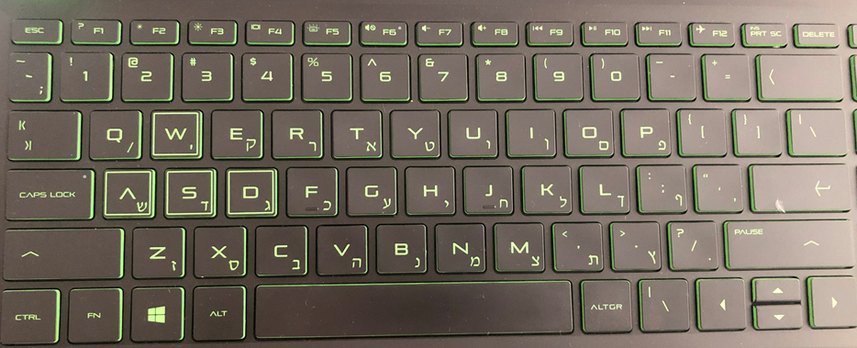
גם הפעם, בתחילת כל "צעד" יופיע במרכז המסך הסימן XXX בו את מתבקשת להתמקד.
בתום השמעת המשפט, תופיע ספרה במרכז ה-XXX ואת תתבקשי להחליט האם הספרה זוגית (שיפט ימין) או אי-זוגית (שיפט שמאל) על ידי לחיצה על המקש המתאים במקלדת באופן הבא:
אי-זוגית
זוגית
כשסיימת לקרוא,
לחץ/י על מקש רווח

Slide 3
הפעם, בנוסף לקביעה האם הספרה זוגית או אי-זוגית, את מתבקשת לשים לב לרגעים בהם תשומת הלב שלך הושפעה מהמחשבה ששמעת באותו צעד.
בכל פעם שתרגישי שתשומת הלב שלך הושפעה מהמחשבה, את מתבקשת ללחוץ על כפתור הרווח (Space) במקלדת, מיד לאחר שקבעת האם הספרה זוגית או אי זוגית:
המחשבה השפיעה
כשסיימת לקרוא,
לחץ/י על מקש רווח

Slide 4
שימי לב!
במידה ולא תלחצי על הכפתור האמצעי, המשמעות היא ששמת לב לכך
שהמחשבה לא השפיעה על הביצוע שלך במטלה.
כשסיימת לקרוא,
לחץ/י על מקש רווח

Slide 5
כעת תבצעי אימון קצר.
אנא זכרי:
בכל צעד עליך לקבוע האם הספרה זוגית או אי-זוגית באמצעות לחיצה על המקש המתאים במקלדת.
לאחר מכן, במידה והבחנת בכך שתשומת הלב שלך הושפעה מהמשפט ששמעת באותו צעד, עליך ללחוץ על מקש הרווח במקלדת.
במידה ולא תלחצי – המשמעות היא שהמשפט לא השפיע על הביצוע שלך במטלה.
במידה וההנחיות לא ברורות בשלב זה – אנא פני לנסיין להסבר.
כשסיימת לקרוא,
לחץ/י על מקש רווח

Slide 6
כעת תתחילי בביצוע המטלה.
כשסיימת לקרוא,
לחץ/י על מקש רווח

Slide 7
תודה רבה על מאמצייך!
הניסוי הסתיים.
אנא המתיני לנסיין.

